Slide 1
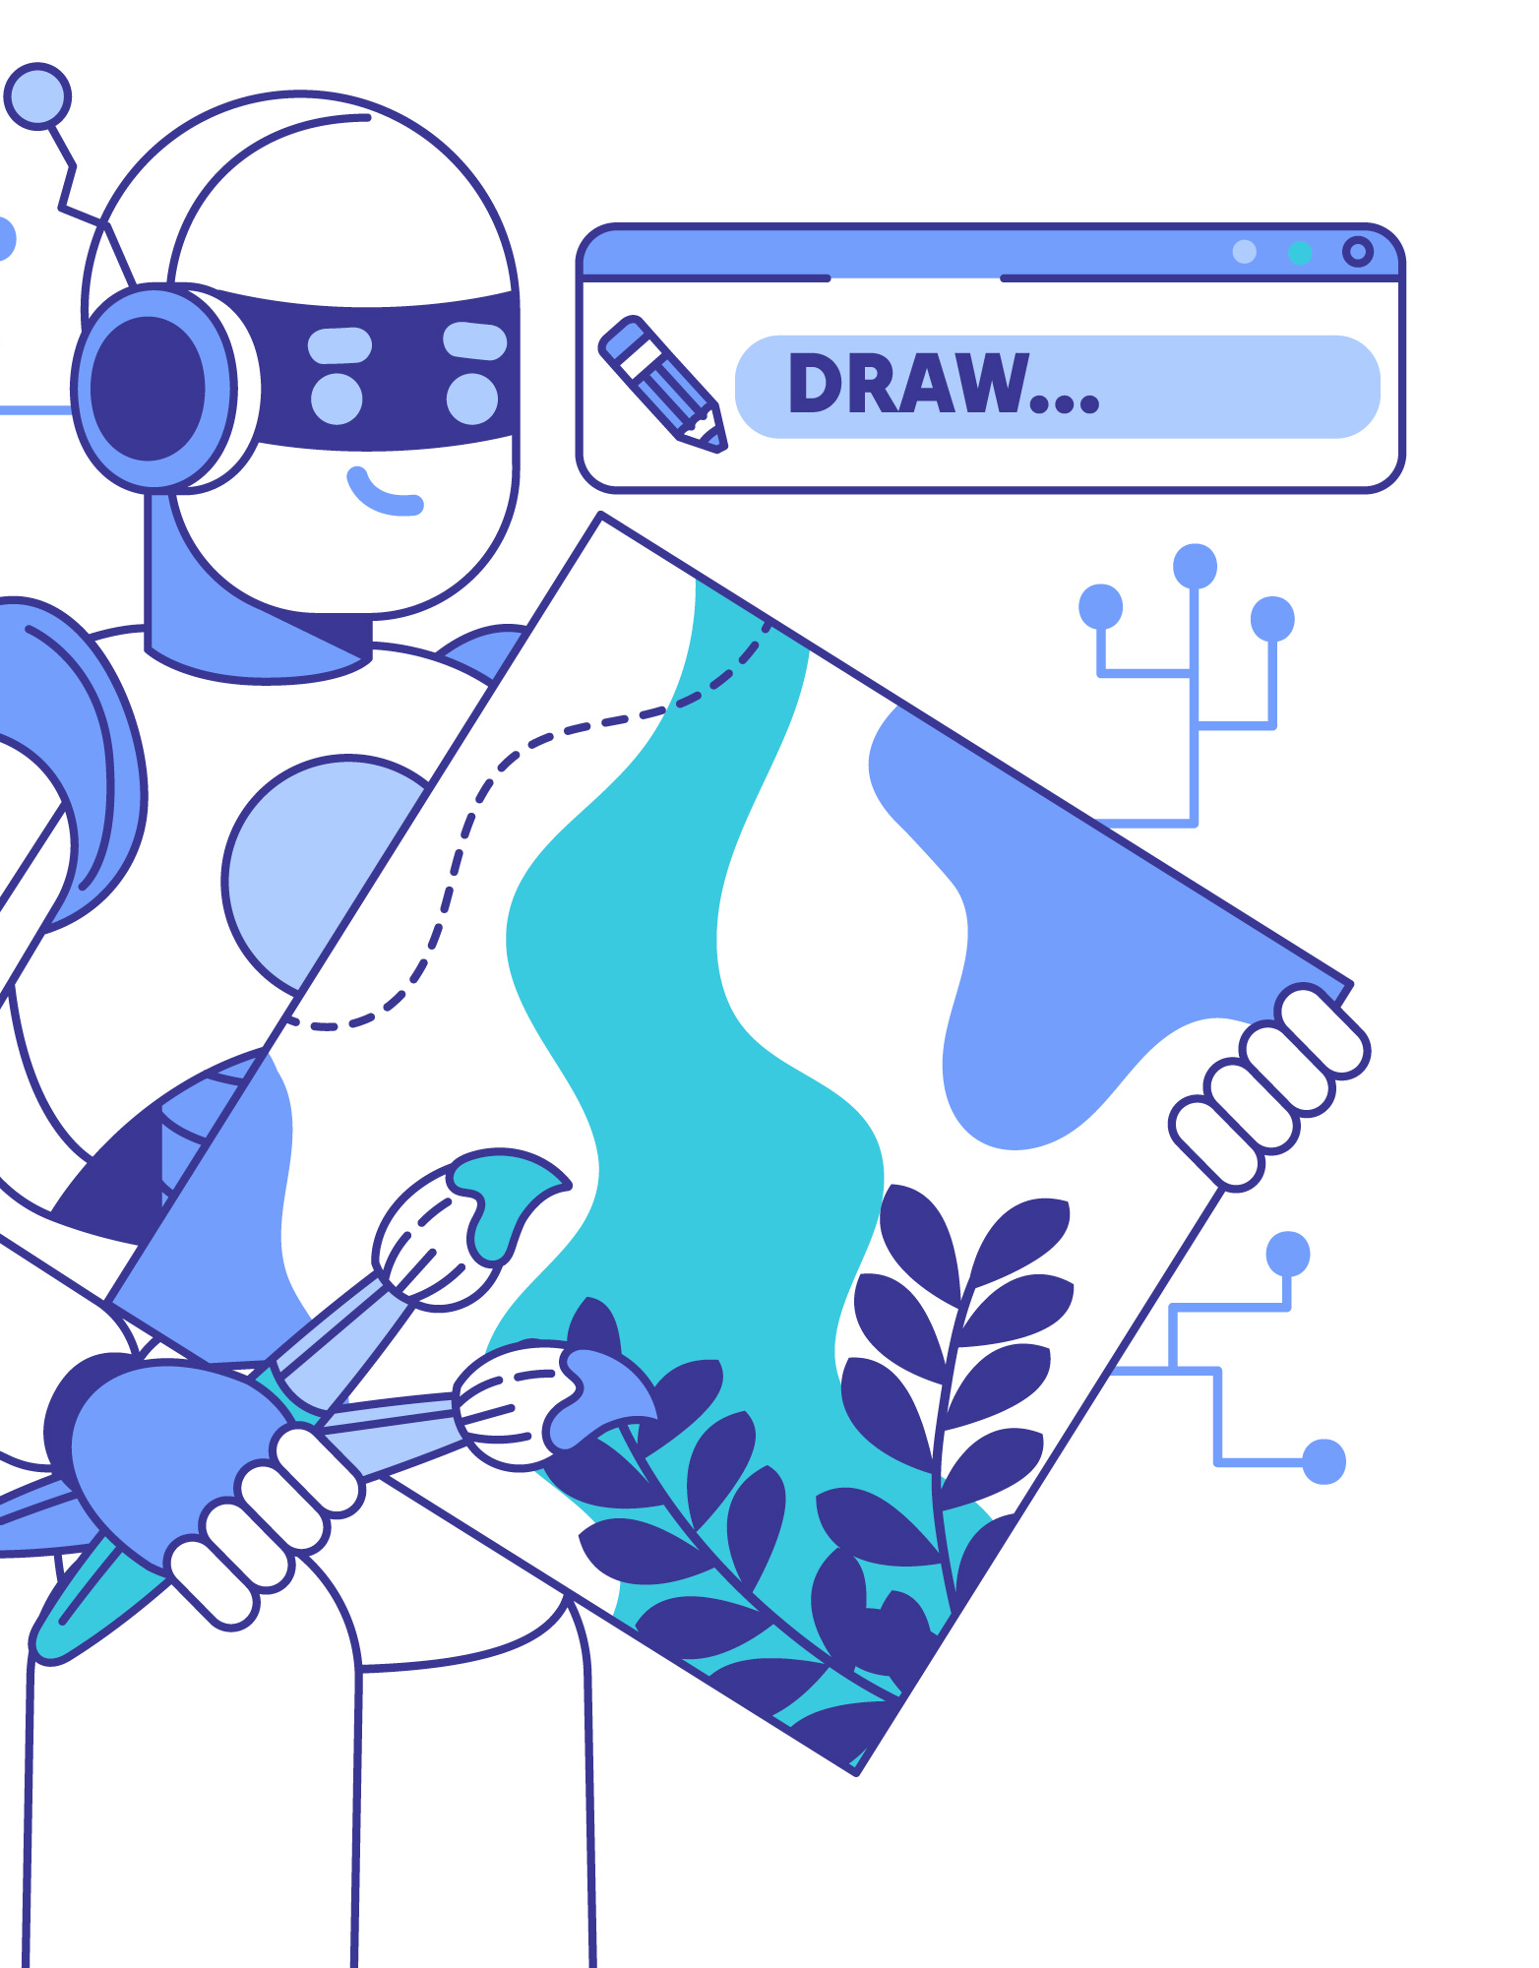
Etika Penggunaan AI pada Karya Desain Komunikasi Visual
Oleh : Ade Moussadecq, S.Pd., M.Sn

Slide 2
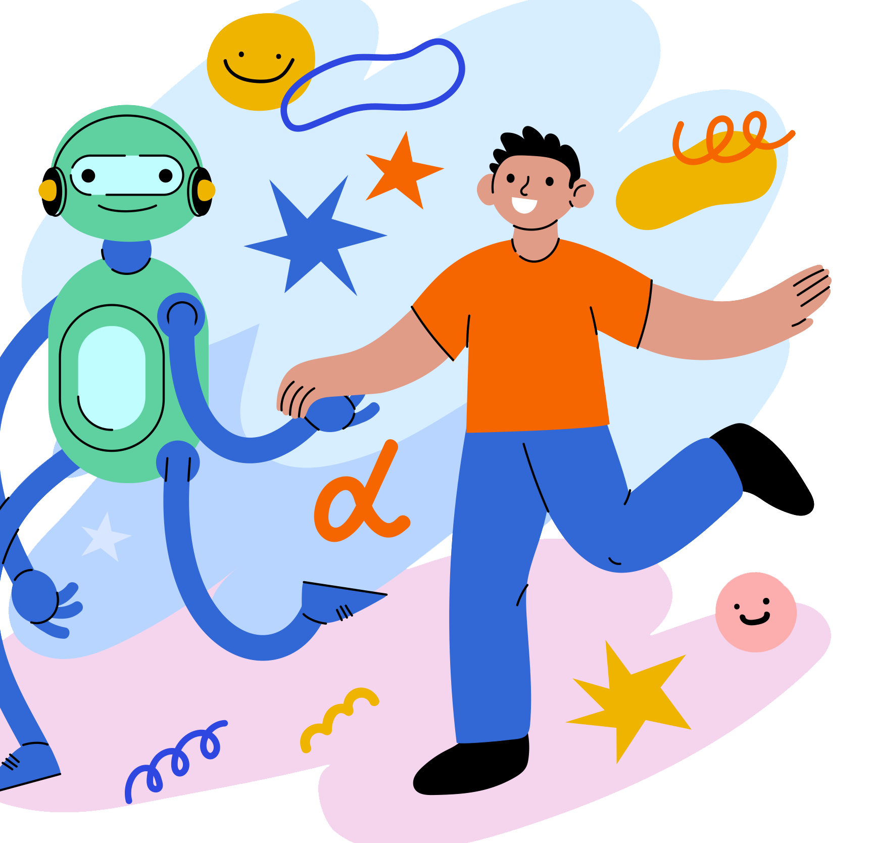
Mengapa
Penting ?

Slide 3
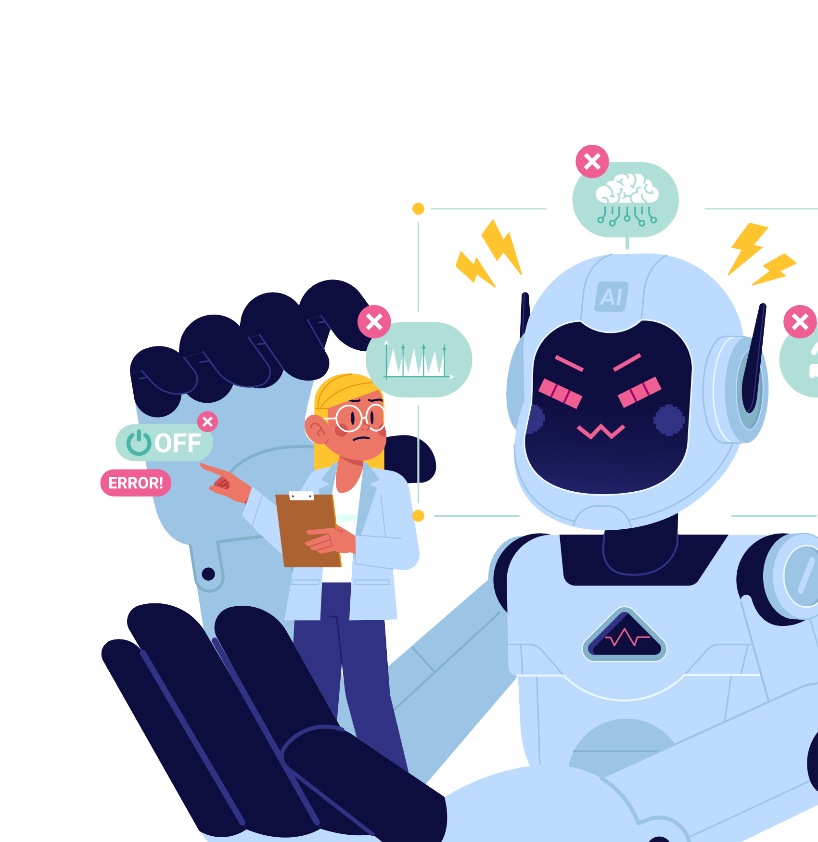
AI (Artificial Intelligence) telah menjadi alat populer dalam proses kreatif desain.
AI mampu membantu dalam efisiensi dan eksplorasi ide, tetapi juga menimbulkan dilema etis.
Desainer perlu memahami batas antara inovasi dan integritas karya.

Slide 4
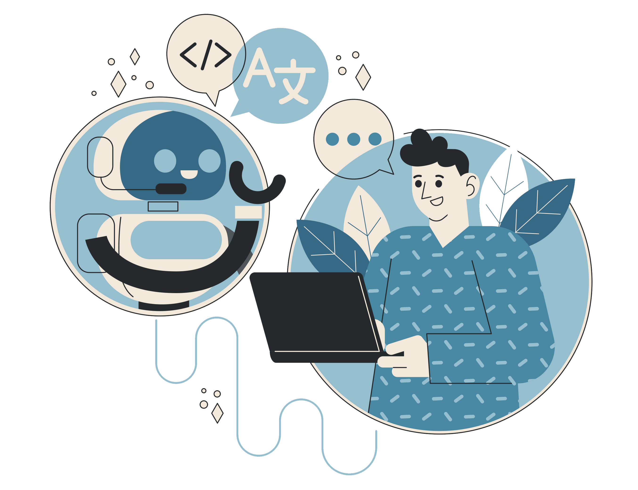
PERAN AI DALAM DESAIN KOMUNIKASI VISUAL
AI sebagai asisten kreatif
(contoh: DALL·E, Midjourney, Adobe Firefly).
Mempercepat proses gagasan kreatif dan produksi visual.
Meningkatkan kemampuan personalisasi desain.
Memungkinkan terjadinya eksperimen visual secara kompleks.

Slide 5



TANTANGAN ETIS DALAM PENGGUNAAN AI
Kepemilikan Karya = Siapa pemilik karya yang dibuat AI?
Hak Cipta & Sumber Data = AI sering dilatih dari karya orang lain tanpa izin.
Keaslian & Orisinalitas = Apakah karya AI masih bisa disebut "karya seni"?
Transparansi = Apakah pengguna perlu menyebut bahwa karya dibantu AI?
Ketergantungan Teknologi = Risiko hilangnya karakteristik desain dari desainer.

Slide 6
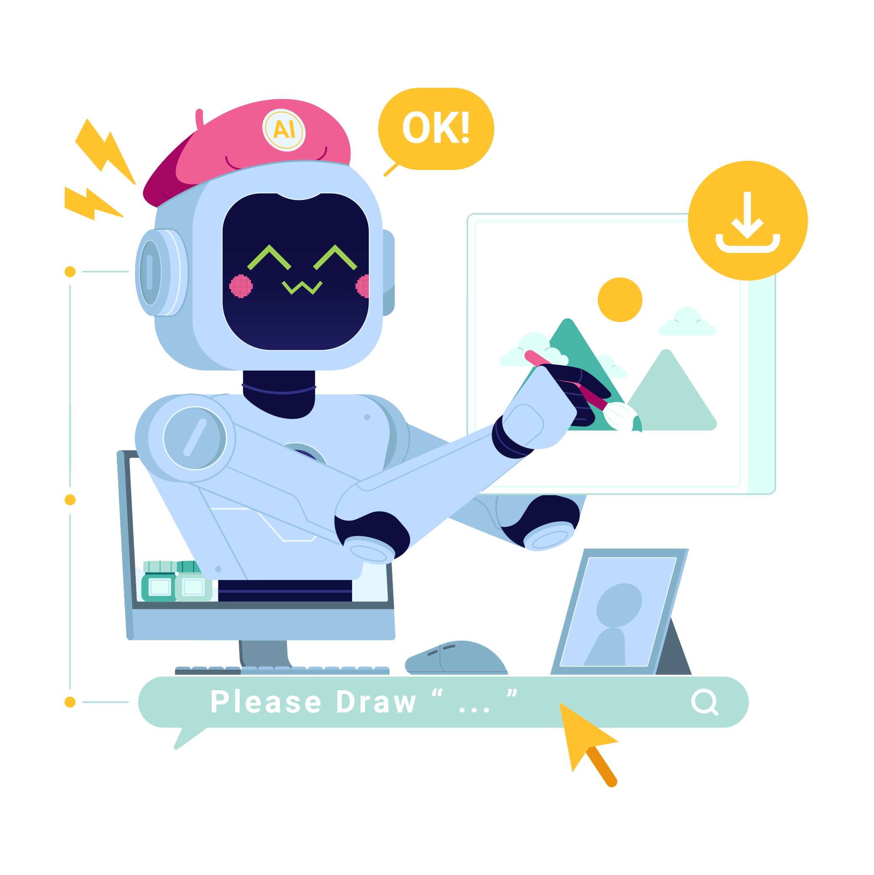
ETIKA DASAR DALAM PENGGUNAAN AI
Kejujuran = Cantumkan peran AI dalam proses kreatif.
Tanggung Jawab = Pahami konsekuensi sosial dan hukum dari karya yang dibuat.
Respek terhadap Kreator Lain = Hindari eksploitasi data atau gaya visual tanpa izin.
Kreativitas Otentik = Gunakan AI sebagai alat bantu, bukan pengganti.
Transparansi Proses = Jelaskan metode atau alat AI yang digunakan.

Slide 7
STUDI KASUS
Penggunaan Dataset Tanpa Izin
Beberapa generator gambar AI menggunakan karya artis tanpa persetujuan.
Etika: desainer perlu memeriksa lisensi dan platform yang digunakan.

Slide 8
PANDUAN PRAKTIS UNTUK DESAINER DKV
Transparan/ jujur jika menggunakan AI dalam berkarya
Hindari meniru gaya Artis lain karena berdampak pada plagiat.
Gunakan AI untuk tahapan awal bukan akhir

Slide 9
KESIMPULAN
“AI dapat memperkuat kreativitas manusia,
tetapi hanya jika digunakan dengan kesadaran etis.
Kunci Etika:
Jujur – Bertanggung jawab – Menghargai – Kreatif

